Slide 1
네트워크 프로그래밍 3주차 과제: 3장 실습
학번: 2017156037, 이름: 정수경
작성일: 2020.04.01

Slide 2
목차
Ch03-3. 네트워크 바이트 순서와 인터넷 주소 변환
① endian_conv.c 실행 결과
Ch03-4. 인터넷 주소의 초기화와 할당
① inet_addr.c 실행 결과
② inet_aton.c 실행 결과
③ inet_ntoa.c 실행 결과

Slide 3
Ch03-3. 네트워크 바이트 순서와 인터넷 주소 변환

Slide 4
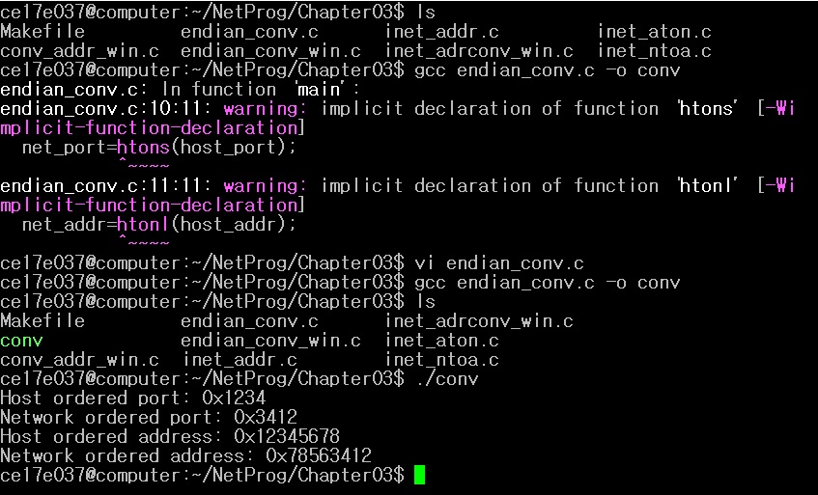
① endian_conv.c 실행 결과
<htons함수와 htonl함수>
바이트 순서 변환 함수
★해결책
→ #include <arpa/inet.h>
헤더파일 추가
Htons(), htonl() → 네트워크 포트와 주소 모두 바이트 순서가 뒤집힘, 리틀 엔디언임

Slide 5
Ch03-4. 인터넷 주소의 초기화와 할당

Slide 6
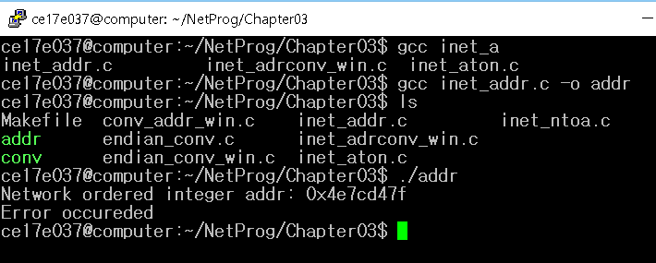
① inet_addr.c 실행 결과
<inet_addr() 함수>
① 문자열 주소 정보를 네트워크 바이트 순서의 정수로 변환
② 입력된 ip 주소가 맞는 범위인지 체크하는 용도
Inet_addr() → 주소 변환에 성공하여 32비트 정수형으로 변환됨!
오류원인: 변환시키려한 주소127.212.124.256은 잘못된 주소이므로, 마지막 숫자는 255가 최대값임.

Slide 7
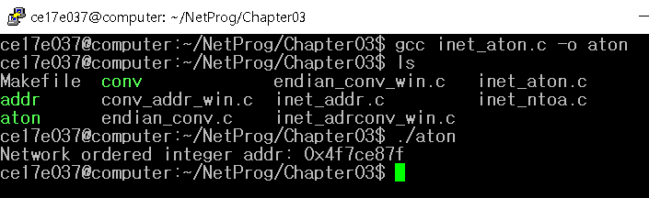
② inet_aton.c 실행 결과
<inet_aton() 함수>
① 문자열 주소 정보를 네트워크 바이트 순서의 정수로 변환(inet_addr과 동일)
② in_addr형 구조체 변수에 변환의 결과가 저장된다는 점 차이
Inet_aton() → 정수로 변환된 후 저장된 변환 결과를 출력

Slide 8
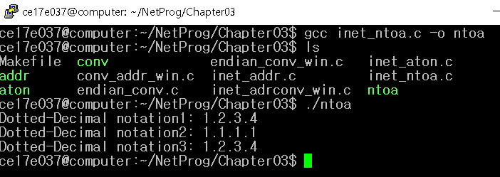
③ inet_ntoa.c 실행 결과
<inet_ntoa() 함수>
① 네트워크 바이트 순서로 정렬된 IP 주소를 문자열 정보로 변환(inet_aton과 반대)
네트워크 바이트 순서로 정렬된 정수형 IP주소에서 우리가 눈으로 쉽게 볼 수 있는 문자열 형태로 변환된 결과

